Slide 1
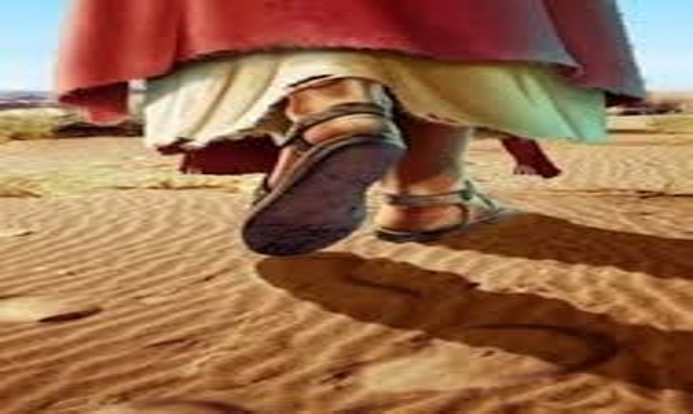
EL CRISTO RESUCITADO DISIPA LAS DUDAS
“El mensaje del evangelio cautiva el corazón y la imaginación”

Slide 2
VERSÍCULO CLAVE:
“Y comenzando desde Moisés, y siguiendo por todos los profetas, (Jesús) les declaraba en todas las Escrituras lo que de él decían”, Lucas 24:27.
LECTURA EN CLASE:
Lucas 24:13-21,25,27-31.

Slide 3
INTRODUCCION
El conocimiento y la comprensión de la Palabra de Dios nos ayuda a combatir la duda y vencer las tentaciones.
El Cristo resucitado se encontró con dos discípulos que iban a Emaús y fortaleció su fe vacilante.
Esta lección nos muestra la paciencia y comprensión de Cristo para enseñarnos a andar con Él en fe.
Aspectos importantes de esta lección:

Slide 4
EL SEÑOR RESUCITADO SE ACERCA Lucas 24:13-16.
1

Slide 5
Después de la resurrección de Cristo, dos de sus seguidores caminaban hacia Emaús, V.13.
La identificación: uno se llamaba Cleofás, pero del otro no se sabe el nombre.
La ubicación: Aldea Emaús está situado a unos 11 kilómetros de Jerusalén.
La conversación: Ellos hablaban de todas aquellas cosas que habían acontecido, V.14.
La situación emocional: ellos se encuentran en un estado de confusión, miedo, y desesperanza por la ejecución de Jesús.

Slide 6
Estos dos discípulos tuvieron la dicha de que Cristo se manifestara a ellos, V.15,16.
Ellos razonaban y debatían sobre lo que había sucedido.
Ellos se encontraron con el Cristo resucitado en ese camino. “Se acercó y caminaba con ellos”.
Ellos no reconocieron a Jesús porque los ojos de ellos estaban velados por Dios, veamos algunas experiencias similares:
María Magdalena confundió a Jesús con un jardinero junto al sepulcro. Véase Juan 20:15.
Los apóstoles pensaron que habían visto un espíritu o un fantasma cuando Jesús se les apareció. Lucas 24:37.

Slide 7
Es importante ver cómo Dios ha estado obrando en nuestra vida aun cuando no nos hemos dado cuenta en el momento.

Slide 8
EL SEÑOR RESUCITADO ENSEÑA Lucas 24: 17-27.
2

Slide 9
Jesús entra en la conversación de estos dos seguidores.
Él les pregunta de que hablaban y porque estaban tristes, V.17.
Él obtuvo respuesta: Cleofás le dice ¿Eres tú el único residente en Jerusalén que no sabe las cosas que estos días han pasado en ella?
Él les dijo que cosas y ellos le explicaron lo que sabían de Jesús.
Que fue un varón profeta, poderoso en obra y en palabra, V.19.
Que los lideres religiosos lo entregaron al gobierno romano, y que ellos mismos lo condenaron y crucificaron, V.20.

Slide 10
Jesús entra en la conversación de estos dos seguidores.
Él les dijo que cosas y ellos le explicaron lo que sabían de Jesús.
Que ellos tenían la esperanza de que Él redimiera a Israel, V.21.
Que estos eventos habían sucedido precisamente esa mañana, V.21.
Que unas mujeres habían encontrado su tumba vacía, V.22,23.
Que algunos seguidores confirmaron este hecho, V.24.

Slide 11
Jesús les enseña porque el Mesías tuvo que sufrir.
Él les dijo que el problema de su creencia estaba más en su corazón que en su cabeza, V.25. “Insensatos y tardos de corazón”.
Él les dijo que debieron haber creído todo lo que los profetas habían dicho, V.25.
Él les dijo que el Mesías sufriría primero y después sería recibido en gloria, V.26.
Él les enseñó a través de lo escrito por Moisés y los Profetas hablaban de Él, de su vida y ministerio, V.27.

Slide 12
Es importante el estudio equilibrado de la Biblia para una comprensión completa de las palabras y obras de Dios para su pueblo.

Slide 13
EL SEÑOR RESUCITADO ES RECONOCIDO Lucas 24:28-49.
3

Slide 14
Jesús se revela a los discípulos en Emaús.
Él aceptó la invitación de los discípulos a quedarse en casa, V.28,29.
Él trató a los discípulos como anfitrión, no como invitado, V.30. “dio gracias, partió el pan y les dio”.
El tener al Señor como invitado y anfitrión produjo en los discípulos lo resultados siguientes:
Sus ojos fueron abiertos, lo reconocieron y vieron como desapareció ante ellos, V.31.
Sus corazones ardieron por la Palabra que Jesús les dio, V.32.
Sus labios confirman la resurrección de Cristo, V.33-35.

Slide 15
Jesús se aparece a los once discípulos.
Él les dijo paz a vosotros, V.36.
ÉL los tranquilizó, porque se espantaron y atemorizaron, pensando que veían espíritu, V.37,38.
Él les mostró una vez más que Él realmente había resucitado, V.39-43. “Les mostró las manos y los pies, comió un pez asado y un panal de miel”.
Él al explicarles lo escrito en la Ley, los profetas, y los Salmos, el entendimiento se les abrió, V,44, 45.
Ellos ahora predicarían a un Cristo que murió y resucitó para salvar a los pecadores, V.46,47.
Ellos ahora darían este testimonio al mundo, V.48.
Ellos ahora recibirían el poder del Espíritu Santo para predicar esta verdad al mundo.

Slide 16
Es importante tener un conocimiento pleno del Cristo resucitado y recibir el poder del Espíritu Santo para predicar el mensaje de salvación.

Slide 17
DISCIPULADO Y MINISTERIO EN ACCION

Slide 18
Ahora los creyentes celebramos con gozo la salvación que encontramos en Cristo.
Pero también tenemos la responsabilidad de compartir estas buenas noticias con quienes nos rodean.
Cada día dedique tiempo a celebrar la salvación y presente el evangelio en palabras y acciones.
Ore para comprender y comunicar mejor la verdad de Dios que se encuentra en la Biblia.

